Slide 1
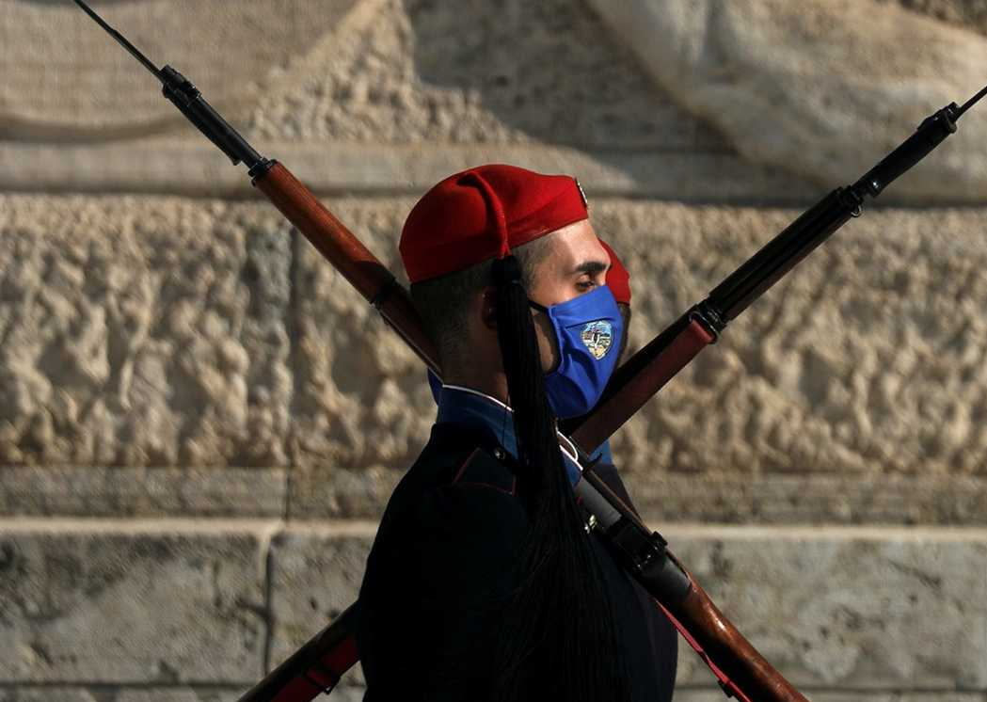
Η ΣΤΟΛΗ ΤΟΥ ΕΥΖΩΝΑ

Slide 2
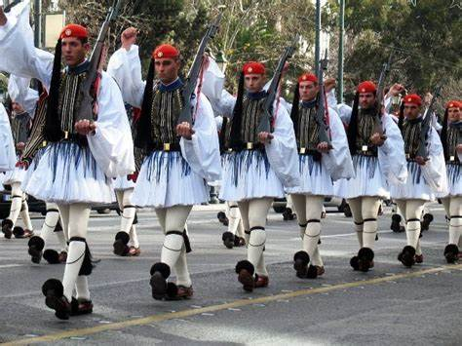
Οι Εύζωνες (ευ-ζώνες δηλαδή οι καλά ζωσμένοι) είναι επίλεκτοι του ελληνικού στρατού και φυλάσσουν το μνημείο του Αγνώστου Στρατιώτη στην πλατεία Συντάγματος. Επίσης τους συναντάμε σε σκοπιές στο Προεδρικό Μέγαρο αλλά και στην πύλη του στρατοπέδου της Προεδρικής Φρουράς, στην οδό Ηρώδου Αττικού. Φυσικά η παρουσία τους είναι στοιχείο αναντικατάστατο για την παρέλαση της 28ης Οκτωβρίου, για την παρέλαση της 25ης Μαρτίου καθώς και για την παρέλαση της 25ης Μαρτίου στην 5η Λεωφόρο της Νέας Υόρκης, όπου η Προεδρική Φρουρά δίνει το ετήσιο παρόν της στις εκδηλώσεις της εκεί ομογένειας για την Εθνική Παλιγγενεσία. Ακόμη αποδίδει τιμές στην άφιξη του Αγίου Φωτός από τον Πανάγιο Τάφο, στους επισκέπτες αρχηγούς κρατών στο Προεδρικό Μέγαρο ή όταν κατατίθεται στεφάνι στο μνημείο του Αγνώστου Στρατιώτη.

Slide 3
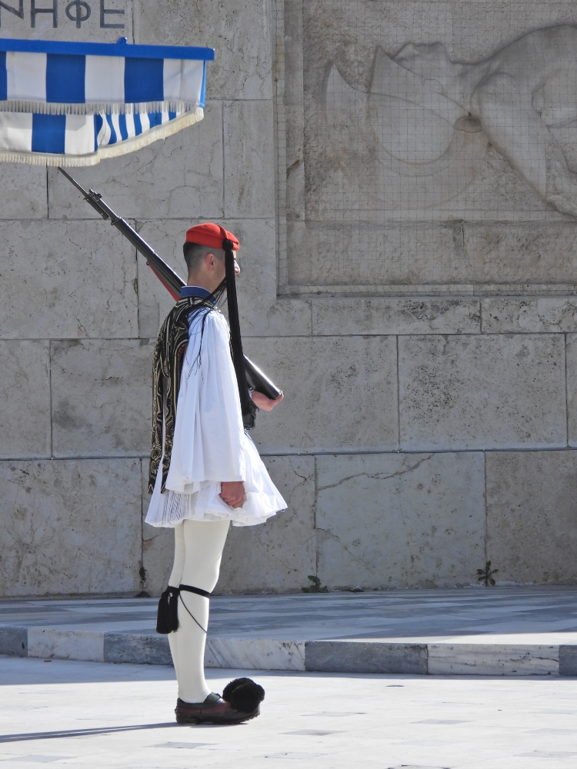
Σίγουρα δεν είναι εύκολο να γίνει κάποιος Εύζωνας αλλά και ούτε και να αντέξει στην σκληρή πειθαρχία που απαιτείται. Ωστόσο, κατά κοινή ομολογία όσων υπηρετούν ή υπηρέτησαν παλιότερα στην Προεδρική Φρουρά, πρόκειται για την πιο τιμητική θέση στα στρατιωτικά τους καθήκοντα. Τί σημαίνει όμως Εύζωνας; Στην πραγματικότητα είναι αυτός ο οποίος είναι καλά ζωσμένος. Απαντάται ως λέξη ακόμη και στα έργα του Ομήρου ο οποίος αναφέρεται στους στρατιώτες οι οποίοι ήταν καλά ζωσμένοι («εὖ+ζῶνες = οι καλά ζωσμένοι»). Τί συμβολίζει όμως το κάθε κομμάτι της ενδυμασίας του Εύζωνα που υπηρετεί σήμερα στην Προεδρική φρουρά; Αποτελεί εξέλιξη της ενδυμασίας των αγωνιστών της Ελληνικής Επανάστασης αλλά σίγουρα το αποτέλεσμα είναι πιο σύνθετο απ’ ό,τι φανταζόμαστε.

Slide 4
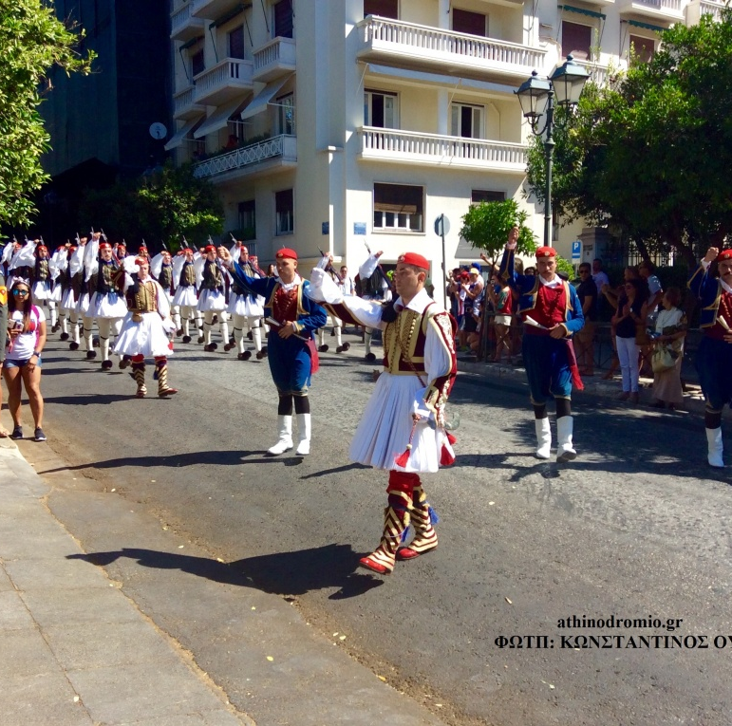
Η στολή
Η ευζωνική στολή, χειροποίητη και μοναδική, είναι η εθνική μας στολή. Διάσημη έγινε κατά την περίοδο του απελευθερωτικού αγώνα από τους Τούρκους, το 1821. Όλοι οι Έλληνες οπλαρχηγοί και αγωνιστές της εποχής φορούσαν τη γνωστή σε όλους μας φουστανέλα. Πέραν του ότι μας έχουν σωθεί πολλές σε σεντούκια και μπαούλα οικογενειών αλλά και σε μουσεία, έχουμε την τύχη να έχουν απεικονισθεί σε πολλούς και διάσημους πίνακες ζωγραφικής (Γύζης, Παρθένης, Ντελακρουά, Ντυπρέ κ.ά.). Όσον αφορά στην ίδια τη στολή, οι συμβολισμοί που αποδίδονται στα πολλά της μέρη είναι ποικίλοι και ενδιαφέροντες. Ο πιο ευρέως γνωστός είναι οι πτυχές της, καθώς σχηματίζονται από 400 μικρά κομμάτια υφάσματος, όσα δηλαδή και τα χρόνια της Τουρκοκρατίας.
Αρχικά, για το ρουχισμό των τσολιάδων υπάρχει ειδικό εργαστήριο, το οποίο βρίσκεται στις εγκαταστάσεις της Προεδρικής Φρουράς. Εκτός από πολύ χρόνο, η κατασκευή της στολής απαιτεί και τέχνη, καθώς μέχρι και σήμερα ράβεται σχεδόν εξ’ ολοκλήρου στο χέρι.

Slide 5
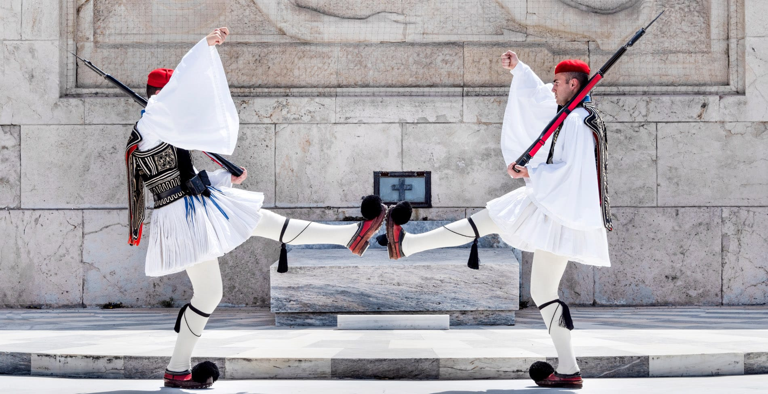

Slide 6
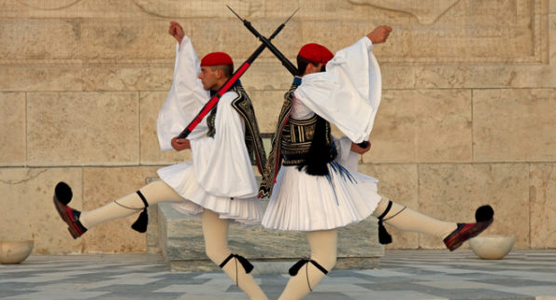

Slide 7
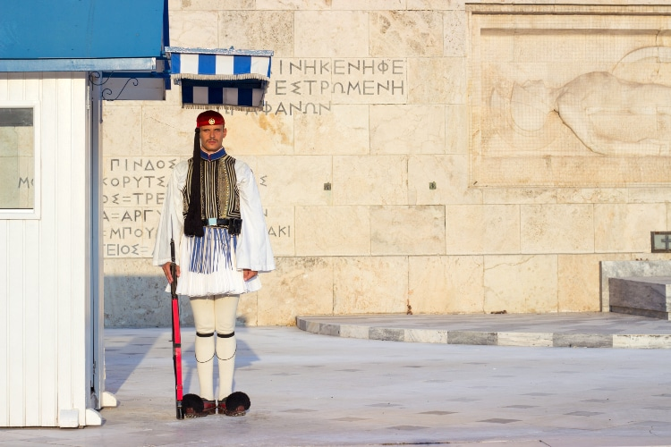
Το φάριο
Ξεκινώντας από την κορυφή, ο Εύζωνας φοράει το φάριο. Είναι το καπέλο του Εύζωνα το οποίο είναι κόκκινο και κατασκευάζεται από τσόχα. Έχει μια μαύρη φούντα φτιαγμένη από μετάξι και στη θέση του μετώπου υπάρχει το ελληνικό εθνόσημο ,παλαιότερα στο κέντρο του υπήρχε η βασιλική κορώνα. Θεωρείται ότι με το σχήμα που έχει η φούντα συμβολίζει το δάκρυ του Χριστού στη Σταύρωση. Μπορεί να παρομοιάζεται πολλές φορές με το τουρκικό φέσι αλλά έχει πολλές διαφορές.
Το πουκάμισο
Ο Εύζωνας φοράει λευκό πουκάμισο ή αλλιώς τον υποδήτη, χρώμα το οποίο ούτως ή άλλως κυριαρχεί στη στολή του. Κι αυτό γιατί με αυτό το χρώμα θεωρείται ότι συμβολίζεται η αγνότητα των εθνικών αγώνων. Το χαρακτηριστικό του πουκαμίσου είναι ότι έχει μεγάλο άνοιγμα στα μανίκια.

Slide 8
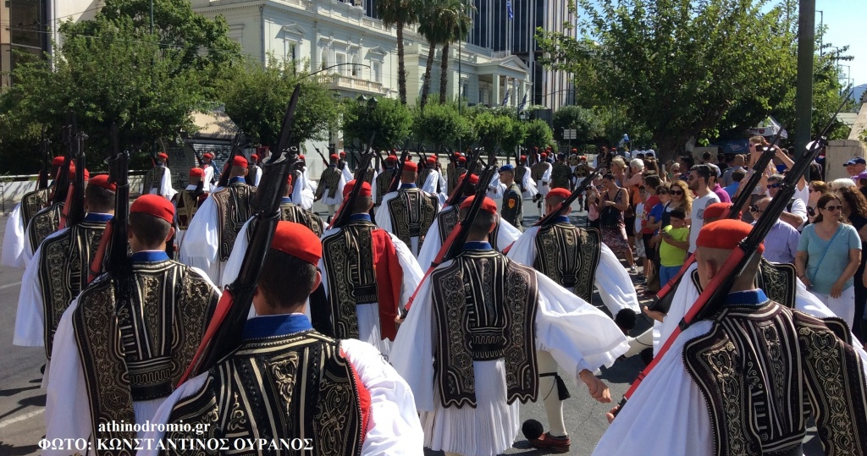

Slide 9
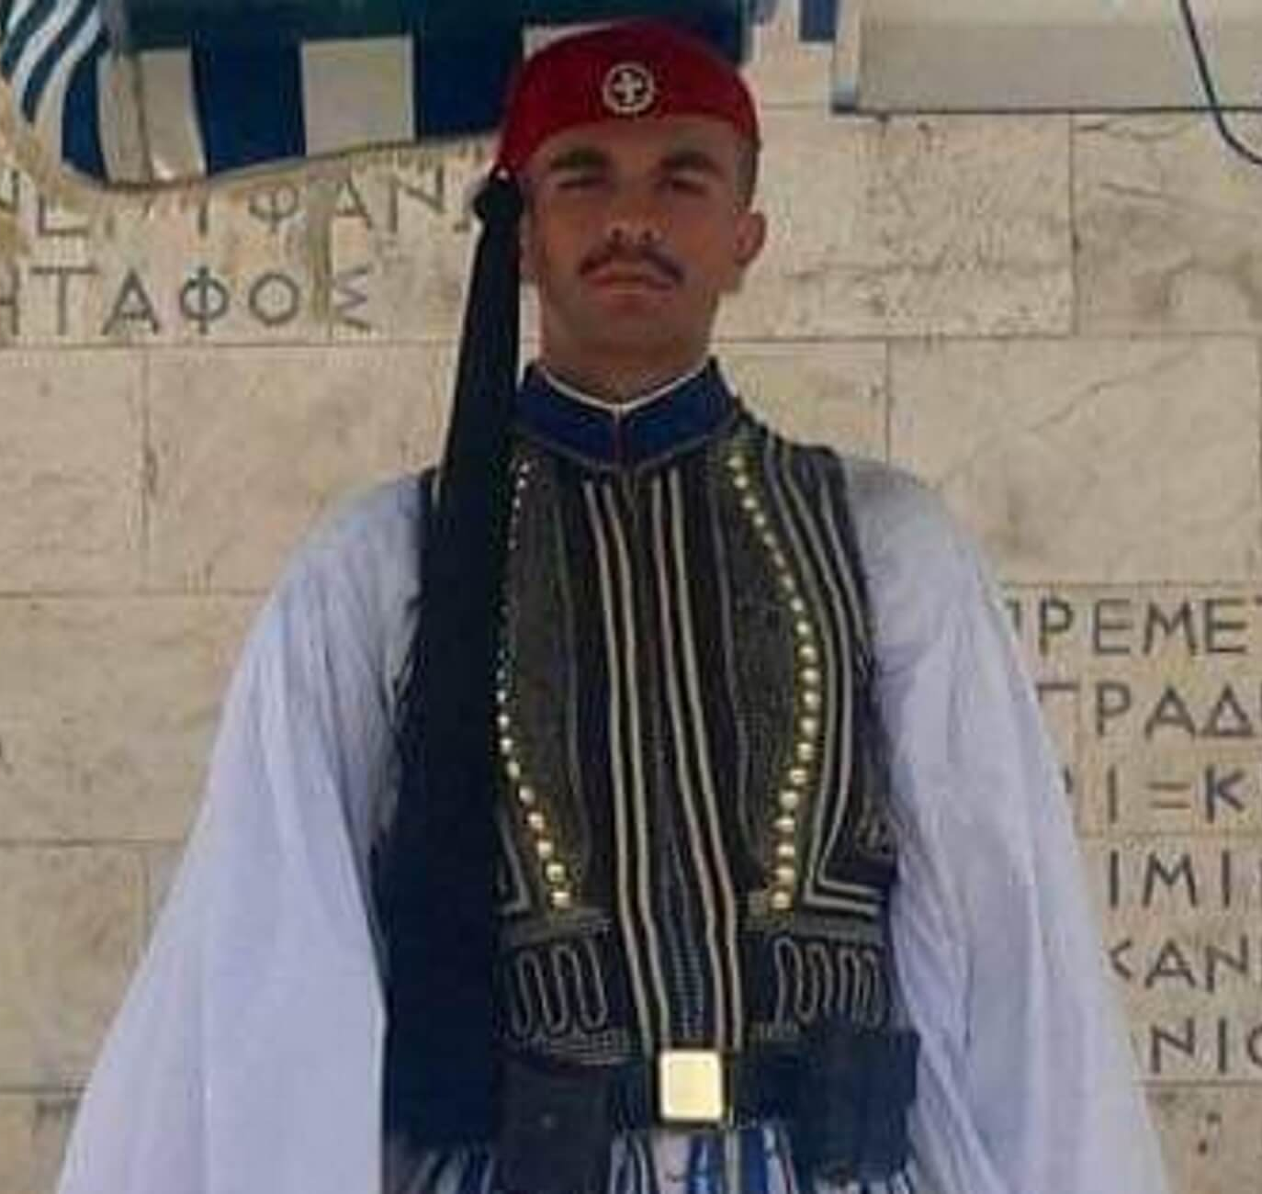
Η φέρμελη
Η φέρμελη είναι το γιλέκο του Εύζωνα το οποίο μάλιστα για να κατασκευαστεί χρειάζονται περίπου έξι μήνες καθώς η ύφανση είναι τόσο πυκνή ώστε να είναι δύσκολο να την τρυπήσει το σπαθί του εχθρού.. Γι’ αυτό και θεωρείται ότι είναι το δυσκολότερο κομμάτι της ενδυμασίας όσον αφορά την κατασκευή του. Στη φέρμελη υπάρχουν επίχρυσα αλλά και λευκά νήματα με διάφορα σχέδια λαογραφικής σημασίας. Μπορεί να παρατηρήσει κανείς ότι σχηματίζονται μεταξύ άλλων τα γράμματα Χ και Ο Τα οποία θεωρείται ότι αντιστοιχούν στις λέξεις Χριστιανός και Ορθόδοξος οι κίτρινες λωρίδες που υπάρχουν διευκρινίζουν τον βαθμό του Εύζωνα. Δυο λωρίδες είναι βαθμός του Λοχία και η μία είναι του Δεκανέα.

Slide 10
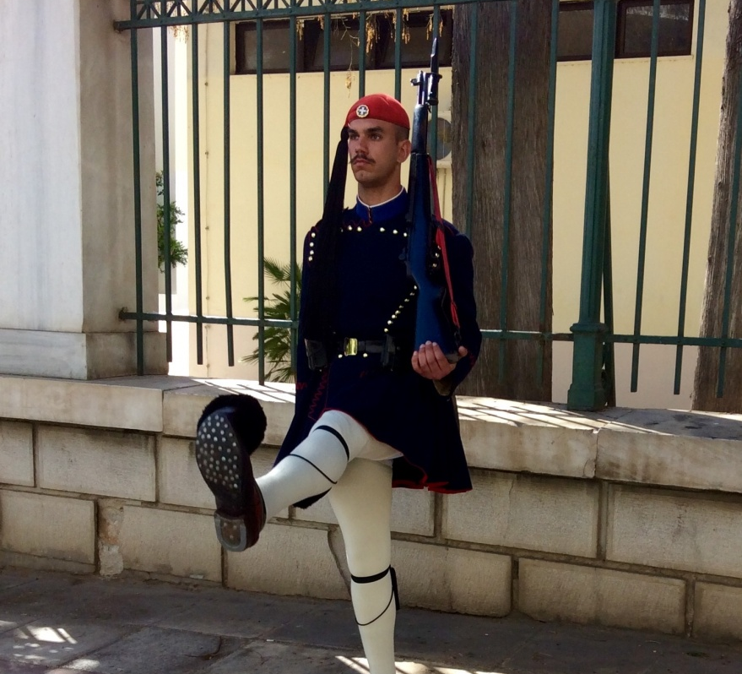
Η φουστανέλα
Η φουστανέλα του Εύζωνα αποτελείται από 400 πτυχές, όσες και τα χρόνια της τουρκικής κυριαρχίας στην Ελλάδα. Χαρακτηριστικό είναι ότι για να φτιαχτεί μια φουστανέλα χρειάζονται περίπου 30 μέτρα ύφασμα. Το χρώμα της είναι λευκό, που συμβολίζει την αγνότητα των εθνικών απελευθερωτικών αγώνων. Τα κρόσσια που κρέμονται πάνω στη φούστα, έχουν μπλε-άσπρο χρώμα, όπως η Γαλανόλευκη Σημαία.
Οι κάλτσες
Ο κάθε Εύζωνας φοράει από δύο μάλλινες λευκές κάλτσες στο κάθε πόδι. Είναι τόσο ψηλές ώστε στηρίζονται στη μέση του εύζωνα, κάτω από τη φουστανέλα, με τη βοήθεια μιας δερμάτινης ζώνης η οποία ονομάζεται ανάσπαστος.
Οι καλτσοδέτες
Είναι μαύρες από μετάξι, φοριούνται ακριβώς κάτω από το γόνατο με τη φούντα να κρέμεται στο πίσω μέρος της γάμπας.

Slide 11
Τα τσαρούχια
Τα τσαρούχια είναι τα υποδήματα του εύζωνα. Ένα από τα πιο χαρακτηριστικά μέρη της ενδυμασίας. Κατασκευασμένα από δέρμα, κόκκινα στο χρώμα. Στη σόλα κάθε τσαρουχιού υπάρχουν καρφωμένα περίπου 60 καρφιά, οι λεγόμενες προκαδούρες κατά μέσο όρο το κάθε ένα ζυγίζει 3,5 κιλά. Από αυτά , εξάλλου, προέρχεται και ο επιβλητικός ήχος που ακούγεται κατά το βηματισμό ενός εύζωνα. Χαρακτηριστικό τμήμα των τσαρουχιών είναι οι μαύρες φούντες στις οποίες καταλήγουν οι μύτες τους. Λέγεται ότι η αρχική τους χρήση ήταν να κρύβονται σε αυτές μικρά κοφτερά αντικείμενα που θα μπορούσαν αιφνιδιαστικά να τραυματίσουν τον εχθρό σε μία «σώμα με σώμα» μάχη. Ωστόσο, μια άλλη εκδοχή υποστηρίζει ότι αυτές οι μαύρες φούντες προστάτευαν τα δάχτυλα των ποδιών από το χιόνι και τα κρυοπαγήματα.

Slide 12
Για τις πολύ κρύες νύχτες του χειμώνα (δεν επιτρέπεται τη μέρα όσο κρύο και αν κάνει) οι Εύζωνες φορούν Κάπα, η οποία είναι φτιαγμένη από πολύ χοντρή τσόχα. Το καλοκαίρι έχει και αυτό τις δυσκολίες του: καθώς οι Εύζωνες στο μνημείο του Αγνώστου Στρατιώτη δεν επιτρέπεται να κουνηθούν για κανένα λόγο, ένας λοχίας έχει αναλάβει να σκουπίζει τον ιδρώτα που στάζει στο μέτωπό τους λόγω της ζέστης.

Slide 13
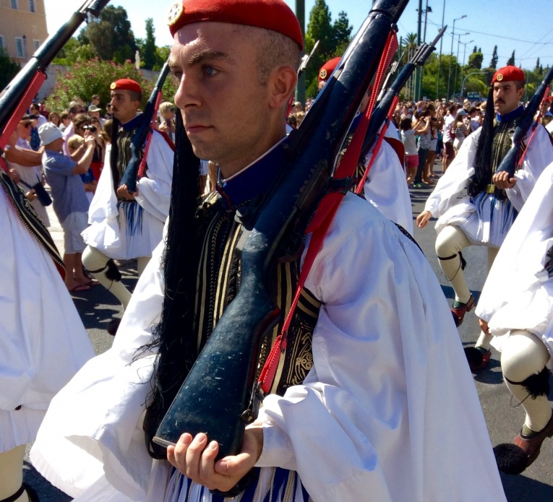
Οι φυσιγγιοθήκες
Στη στολή του ο Εύζωνας κουβαλά και τις φυσιγγιοθήκες οι οποίες είναι κατασκευασμένες από δέρμα.
Το όπλο
Το όπλο των Ευζώνων είναι ένα τυφέκιο M1 Garand. Πρόκειται για το πιο δύσκολο κομμάτι και όχι μόνο λόγου του βάρους , αλλά περισσότερο λόγω της σωματικής πίεσης που ασκείται στο σώμα του Εύζωνα. Πιο συγκεκριμένα ,για να είναι επιβλητική η κίνηση << επ’ ώμου>>, ο Εύζωνας χτυπά με μεγάλη δύναμη το όπλο στον ώμο του για να προκληθεί θόρυβος. Στις πρώτες υπηρεσίες ,οι αριστεροί ώμοι όλων των Ευζώνων είναι μελανιασμέμοι .

